Slide 1
ФЕДЕРАЛЬНЫЙ ПЕРЕЧЕНЬ УЧЕБНИКОВ. Заказ учебников в АИС «Книгозаказ»
г. Дзержинск
17.01.2024

Slide 2
ФПУ
Приказ Минпросвещения России от 21.07.2023 № 556 « О внесении изменений в приложения №1 и №2 к приказу Минпросвещения России от 21.09.2022 № 858»
Приказ Минпросвещения России от 21.09.2022 № 858 «Об утверждении федерального перечня учебников, допущенных к использованию при реализации имеющих государственную аккредитацию образовательных программ начального общего, основного общего, среднего общего образования организациями, осуществляющими образовательную деятельность и установления предельного срока использования исключенных учебников
Проект приказа Минпросвещения России от …….№ ……«Об утверждении федерального перечня учебников, допущенных к использованию при реализации имеющих государственную аккредитацию образовательных программ начального общего, основного общего, среднего общего образования организациями, осуществляющими образовательную деятельность

Slide 3
Проект Приказа Минпросвещения России от …….№ ……«Об утверждении федерального перечня учебников, допущенных к использованию при реализации имеющих государственную аккредитацию образовательных программ начального общего, основного общего, среднего общего образования организациями, осуществляющими образовательную деятельность
Зарегистрирован Минюстом РФ от …….. регистрационный № …….
Пункт 1 Проекта приказа - утверждает прилагаемый федеральный перечень учебников, согласно приложения № 1 к Проекту приказа;
Пункт 2 Проекта приказа – устанавливает, что учебники, входившие в ФПУ приказом Минпросвещения № 254 с изменениями, внесенными приказом Минпросвещения № 766 и включенные в ФПУ (проект), используются до 25 сентября 2025 года;
Пункт 3 Проекта приказа – устанавливает предельный срок использования учебников ФП, утвержденного приказом Минпросвещения № 858, которые не вошли в проект ФПУ;
Пункт 4 Проекта приказа – признать утратившим силу приказ Минпросвещения РФ № 858

Slide 4
Основания принятия Федерального перечня учебников
Федеральные государственные образовательные стандарты (ФГОС)
Детализация требований
https://edsoo.ru/
Тематический классификатор
https://tc.edsoo.ru/
ФГОС начального общего образования (НОО)
вступил в силу с 01.09.2022
Примерная основная образовательная программа НОО
Примерные рабочие программы по учебным предметам НОО
Тематический классификатор
ФГОС основного общего образования (ООО)
вступил в силу с 01.09.2022
Примерная основная образовательная программа ООО
Примерные рабочие программы по учебным предметам ООО,
в том числе для базового
и углублённого уровней
Тематический классификатор
ФГОС среднего общего образования (СОО)
Вступил в силу с 01.09.2023
Примерная основная образовательная программа СОО
Тематический классификатор
Примерные рабочие программы по учебным предметам / курсам СОО
Приказ Минпросвещения РФ от 18 мая 2023 года № 372 «Об утверждении федеральной образовательной программы начального общего образования
Приказ Минпросвещения РФ от 18 мая 2023 года № 370 «Об утверждении федеральной образовательной программы основного общего образования
Приказ Минпросвещения РФ от 18 мая 2023 года № 371 «Об утверждении федеральной образовательной программы среднего общего образования
Приказ Минпросвещения РФ от 17 мая 2012 года № 413 «Об утверждении ФГОС среднего общего образования» с изменениями от 12 августа 2022 года № 732

Slide 5
Обновленный (проект) федеральный перечень учебников Приказ № ….. от ………..
Отличие от предыдущего ФПУ – содержит 2 приложения
Структура ФПУ изменилась
Приложение № 1. Федеральный перечень учебников, допущенных к использованию при реализации имеющих государственную аккредитацию образовательных программ начального общего, основного общего, среднего общего образования организациями, осуществляющими образовательную деятельность.
Перечень учебников и разработанных в комплекте с ними учебных пособий, допущенных к использованию при реализации обязательной части общеобразовательной программы, в том числе учебников и разработанных в комплекте с ними учебных пособий, обеспечивающих учет региональных и этнокультурных особенностей субъектов Российской Федерации, реализацию прав граждан на получение образования на родном языке из числа языков народов Российской Федерации, изучение родного языка из числа языков народов Российской Федерации и литературы народов России на родном языке.
Перечень учебников и разработанных в комплекте с ними учебных пособий, допущенных к использованию при реализации части общеобразовательной программы, формируемой участниками образовательных отношений, в том числе учебников и разработанных в комплекте с ними учебных пособий, обеспечивающих учет региональных и этнокультурных особенностей субъектов Российской Федерации, реализацию прав граждан на получение образования на родном языке из числа языков народов Российской Федерации, изучение родного языка из числа языков народов Российской Федерации и литературы народов России на родном языке.
Перечень учебников и разработанных в комплекте с ними учебных пособий, допущенных при реализации образовательных программ среднего профессионального образования, реализуемых на базе основного общего образования или интегрированных с образовательными программами основного общего и среднего общего образования, при освоении учебных предметов, курсов, дисциплин (модулей) основного общего образования и (или) среднего общего образования.
Перечень учебников и разработанных в комплекте с ними учебных пособий, допущенных к использованию при реализации адаптированных основных общеобразовательных программ.
Приложение № 2. Предельный срок использования учебников, содержавшихся в Федеральном перечне учебников, допущенных к использованию при реализации имеющих государственную аккредитацию образовательных программ начального общего, основного общего, среднего общего образования организациями, осуществляющими образовательную деятельность, утвержденном Приказом Министерства просвещения Российской Федерации от 21 сентября 2022 г. № 858 (зарегистрирован Министерством юстиции Российской Федерации 07 ноября 2022 г., регистрационный № 70799), и не включенных в федеральный перечень учебников, допущенных к использованию при реализации имеющих государственную аккредитацию образовательных программ начального общего, основного общего, среднего общего образования организациями, осуществляющими образовательную деятельность, утвержденный Приказом Министерства просвещения Российской Федерации от «__»_________ 2023 г. №____
Перечень учебников, допущенных к использованию при реализации обязательной части основной образовательной программы, в том числе учебников, обеспечивающих учет региональных и этнокультурных особенностей субъектов Российской Федерации, реализацию прав граждан на получение образования на родном языке из числа языков народов Российской Федерации, изучение родного языка из числа языков народов Российской Федерации и литературы народов России на родном языке.
Перечень учебников и разработанных в комплекте с ними учебных пособий, допущенных к использованию при реализации части общеобразовательной программы, формируемой участниками образовательных отношений, в том числе учебников и разработанных в комплекте с ними учебных пособий, обеспечивающих учет региональных и этнокультурных особенностей субъектов Российской Федерации, реализацию прав граждан на получение образования на родном языке из числа языков народов Российской Федерации, изучение родного языка из числа языков народов Российской Федерации и литературы народов России на родном языке

Slide 7
Заказ учебников
Приказы о ФПУ
Письмо министерства образования Нижегородской области от 14.12.2023г. № Сл-316-1053825 «О проекте дорожной карты обеспечения учебными изданиями в 2024 году»
Письмо ДО от 18.01.2024 № Сл-150-34947/24 «О проекте дорожной карты обеспечения учебными изданиями в 2024 году»
Проект Дорожной карты спланированных мероприятий по обеспечению учебными изданиями для дальнейшей работы в 2024 году
Изменения, внесенные в ФПУ № 858 от 21.09.2022г. Приказ Министерства просвещения Российской Федерации от 21.07.2023 № 556 "О внесении изменений в приложения № 1 и № 2 к приказу Министерства просвещения Российской Федерации от 21 сентября 2022 г. № 858
Новые учебники (История России и Всеобщая история для 5-9 классов, география и др.)
Приказ Минпросвещения России от 04.10.2023 № 738 «Об утверждении ФП электронных образовательных ресурсов, допущенных к использованию при реализации имеющих государственную аккредитацию образовательных программ начального общего, основного общего, среднего общего образования»

Slide 8
АИС «Книгозаказ»
Заказ
Сообщения
Профиль
Книгообеспеченность
Об утверждении ФПУ
Нормативные документы
Контакты
Инструкции

Slide 9
АИС «Книгозаказ». Алгоритм работы ОО
1.Заполнить профиль. Заказ не может быть отправлен без заполнения профиля.
2.Собрать заказ в корзине. После формирования корзины нажать кнопку«сформировать заказ»
3.Предпросмотр заказа. При оформлении заказа школа выбирает пункт закупки и форму подписания контракта. Только на этом этапе школа может выбрать подписание ЭДО или бумажный вариант контракта. Затем нажимается кнопка «отправить заказ»
4.Заказ отправляется в муниципалитет на проверку. Статус заказа «согласовывается с оператором».
5.Заказ проверяется муниципалитетом. После проверки статус заказа «проверен».
6.Заказ отправляется в издательство, для формирования спецификации и резервирования учебников на складе.
7.В статусе «Согласован». Скачать контракт с приложениями, проверить, заполнить источник финансирования, ИКЗ по п.14 ФЗ-44 и подгрузить в окно «Документы согласованные учреждением».
8.Издательство:
•подписывает в ЭДО контракт, директор подписывает со своей стороны и контракт считается подписанным и направляется на отгрузку.
•печатает 2 экземпляра в бумажном виде и направляет в муниципалитет.
9.Муниципалитет отдает контракты, полученные от издательства школам на подписание. Один подписанный экземпляр контракта отправляет в издательство.
10.Для ускорения отгрузки школа подгружает скан копию подписанного в бумажном виде контракта.
11.В статусе Выполняется школа ( муниципалитет) контролирует информацию об отгрузке, доставке, при необходимости подгружает скан копию акта недостачи.

Slide 10
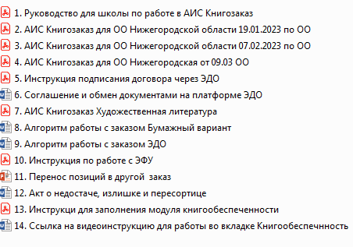
АИС «Книгозаказ»
Руководства по работе в АИС «Книгозаказ»:
В АИС «Книгозаказ» можно оформить заказ на художественную литературу. В Каталоге есть литература по школьной программе, а также книги современных авторов. Для выбора художественной литературы необходимо в КАТАЛОГЕ выбрать в фильтре
«ИЗДАТЕЛЬСТВА» - «Детская и юношеская книга», и сделать заказ из предложенных
позиций

Slide 11
Нормативные документы ШБ
Основные документы в библиотеке общеобразовательной организации (примерный список)
Письмо министерства образования и науки НО от 07.11.2023г. «Об организации работы по корректировке локальных нормативных актов, регламентирующих деятельности школьных библиотек». Примерные локальные акты в ШБ
Примерное Положение о школьном обменно-резервном фонде учебников (учебных пособий)
Федеральный закон от 25 июля 2002 г. № 114-ФЗ «О противодействии экстремистской деятельности» с изменениями от 28 декабря 2022 года, локальные акты, https://disk.yandex.ru/i/lRF05Vsa2PU24A

Slide 12
Информация для ШБ
Информационно-аналитическая система (ИАС) «Аверс: Библиотека»
Новое издание Таблиц ББК для детских и школьных библиотек, РГДБ
Материалы онлайн-конференции "Читаем и играем: литературные игры и настолки"!
Опубликован двенадцатый, декабрьский выпуск каталога «Библиогид рекомендует»
Памятные даты 2024 Литература Искусство. РГДБ
Материалы городского семинара «Библиотека и подросток. Поиски. Решения».
Музей-заповедник А.С. Пушкина «Болдино»- цикл лекций по теме «А.С. Пушкин в Болдине. Жизнь и творчество»
Примерная форма плана работы ШБ

Slide 13
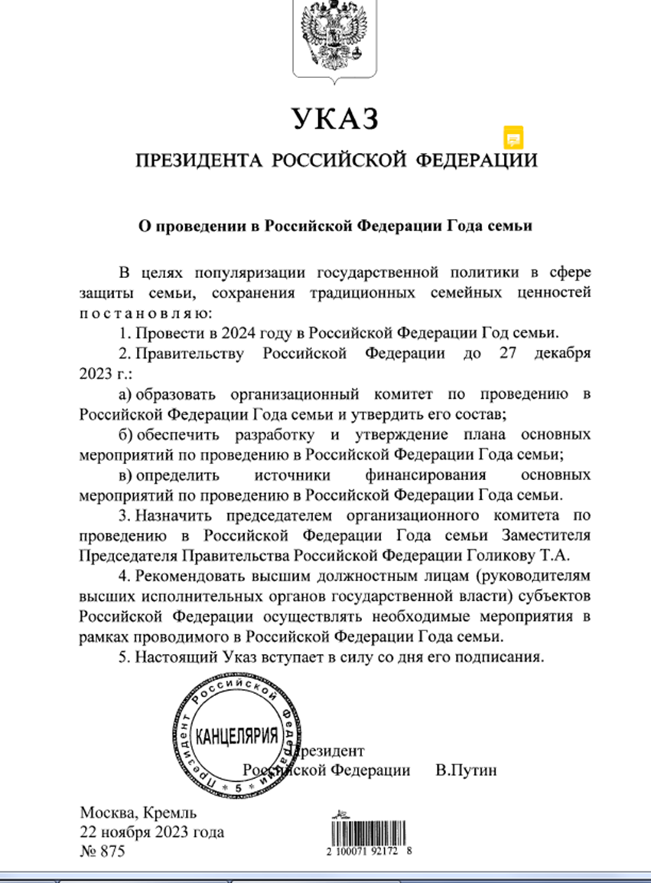
Информация для ШБ
Публикации онлайн
Проект «Теплые сказки»
Неделя детской книги https://vk.com/video-35252357_456240022
Указ президента РФ «О проведении в РФ в 2024 году Года семьи»
План работы МБУ ДПО ЦЭМиИМС
Положение о проведении городского творческого конкурса «Хозяйка всех книг в нашей школе»
Мониторинг школьных библиотек
Семинар библиотекарей общеобразовательных организаций «Библиотека в цифровую эпоху»
Курсовая подготовка на базе ГБОУ ДПО НИРО (образовательная деятельность
http://www.niro.nnov.ru/?id=223 )

Slide 14
Контакты
МБУ ДПО ЦЭМиИМС
E-mail: dpo_tsemims_dzr@mail.52gov.ru
Сайт http://tsemiims.ru
Тел./факс (8313) 25-24-69
Старший методист МБУ ДПО ЦЭМиИМС
Рубцова В.В.
E-mail: rubtsov4.val@yandex.ru
Тел. (8313) 25-07-00

Slide 16
Варианты формулировок названия Недели детской книги 2024 года
Без семьи и рода – нет народа! | Нынче праздник чтения – всем на заглядение
Большое книжное путешествие | Пока в России Пушкин длится...
В библиофокусе – читающая семья | Праздник, который всегда с тобой!
В любви к книгам | Пусть книга будет праздником для вас!
В поисках книжных сокровищ | Пушкин голосами детей
Великий поэт великой России | Пушкин. Сказки на все времена
Вместе с книгой всей семьей | Пушкин: однажды и навсегда
Внимание: детская книга! | Растим писателя
Время книжных открытий | Российская наука: вдохновение для читателей
Все книги в гости к нам | С книгой мы растём всегда!
Да здравствует книга! | Семейное книгоЧТЕНИЕ
Журнальный серпантин, к 100-летию Мурзилки | Семейные истории с библиотекой
Здравствуй, Книжкина Неделя | Семейный хоровод
Идут века, но Пушкин остаётся | Страницы книг ведут меня дивными путями
Истории, каждого из нас | Там на неведомых дорожках
К юбилею А. С. Пушкина | Территория детского чтения
Как на Книжкины именины собрались мы всей семьей | Фамильный книжный шкаф: читаем все вместе
Как это здорово – читать! | Читаем всей семьей!
Книга – основа мудрости | Читает семья – читает страна
Книга. Время. Мы! | Читаешь ты, читаю я, читает вся моя семья
Книги собирают друзей

Slide 17
Соглашение и обмен документами на платформе ЭДО
На выбранной вами платформе ЭДО нужно принять приглашение на работу. Далее передача документов будет происходить автоматически. Приглашение от издательства приходит в течение 3-5 дней.

Slide 18
Курсы на базе ГБОУ ДПО НИРО http://www.niro.nnov.ru/?id=223
Сессия:1 иные модули | Очная форма с применением ДОТ и ЭО | ГБОУ ДПО НИРО | 2024-03-18 - 2024-04-26 72час(а)(ов) | В рамках курса планируется совершенствование профессиональных компетенций педагога- библиотекаря, знаний о структуре и содержании ООП ОО, включая программу воспитания; умений формирования развивающей и комфортной книжной среды в библиотеке образовательной организации; формирование у слушателей навыка проектирования социально- педагогических программ воспитания; разработка пакета документации школьной библиотеки.
Сессия:1 иные модули | Очная форма с применением ДОТ и ЭО | ГБОУ ДПО НИРО | 2024-02-12 - 2024-03-12 48час(а)(ов) | Курсы направлены на совершенствование профессиональной компетенции в области библиотечно-педагогической деятельности в образовательной организации общего образования. В ходе курса Вы подготовите папку с локальными документами библиотеки, которые будут созданы с учетом требования гос. стандартов в области библиотечного дела и с опорой на практический опыт работы библиотек РФ и Нижегородской области.
Сессия:1 иные модули | Очная форма с применением ДОТ и ЭО | ГБОУ ДПО НИРО | 2024-06-17 - 2024-10-18 48час(а)(ов) | Цель: совершенствование компетенций специалистов библиотек ОО в процессе организации книжных выставок и экспозиций по тематическим направлениям в традиционном и цифровом форматах для раскрытия библиотечного фонда и его коллекций. Программа курса раскрывает сущность современных подходов к работе над любой выставкой, включая виртуальные средства мотивации чтения художественной литературы - буктрейлеры, - и рекомендует определенные алгоритмы или технологические карты процесса.

